Slide 1
Перечень типовых управленческих архивных документов, образующихся в процессе деятельности органов государственной власти, органов местного самоуправления и организаций, с указанием сроков их хранения
Утвержден приказом Росархива от 20.12.2019 № 236

Slide 2
Перечень является: - нормативным правовым актом, - обязательным для исполнения всеми организациями с 18.02.2020, - содержит 657 статей, тогда как в Перечне 2010 их было 1003. Самостоятельным документом утверждена инструкция по применению Перечня (приказ Росархива от 20.12.2019 №237).

Slide 3
Значительно сократилось количество статей со сроком хранения «Постоянно» – с 264 до 162, т. е. на 38,6%. Количество статей с отметкой «ЭПК» сократилось с 273 до 71, т. е. на 74%. Появился срок хранения «До ликвидации организации». При ликвидации организации эти документы подлежат экспертизе ценности и возможному включению в состав Архивного фонда Российской Федерации.

Slide 4
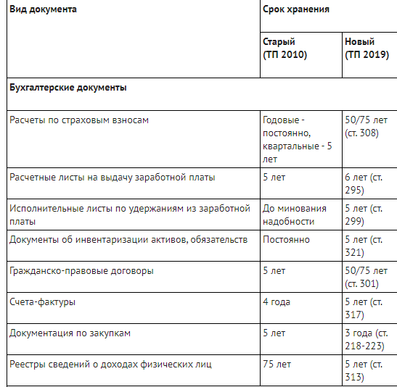
Изменились сроки

Slide 5
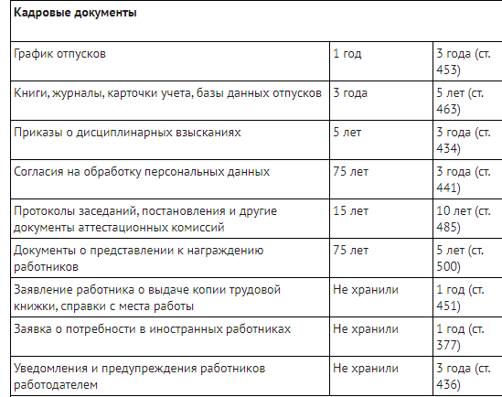
Изменились сроки

Slide 6
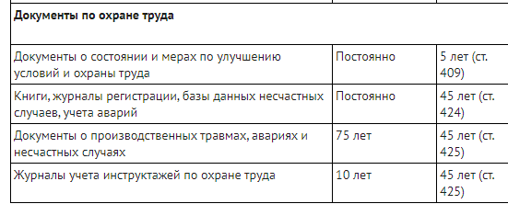
Изменились сроки

Slide 7
Большое количество вопросов возникает при определении сроков хранения документов о муниципальном имуществе и сделок с ним
Реестр муниципального имущества – Постоянно, ст. 45 Перечня;
Журнал регистрации и выдачи договоров аренды земельных участков – 15 лет ЭПК, ст. 137а Перечня;
Договоры аренды недвижимого имущества – 15 лет ЭПК, ст. 94а Перечня;
Документы по приватизации жилых помещений – До ликвидации организации, ст. 77 или 648 Перечня;
Заявления о предоставлении жилья, в том числе по договорам социального найма, и документы к ним – 10 лет, ст. 640 Перечня + обязательно смотреть примечание к статье.

Slide 8
Применение Перечня
при обработке архивных документов
Сроки хранения дел, установленные новым Перечнем применяются ко всем документам, законченным в делопроизводстве, за исключением тех, что уже внесены в описи дел постоянного срока хранения и акты об уничтожении документов, не подлежащих хранению, утвержденные в установленном порядке до вступления в силу приказа Росархива от 20.12.2019 № 236.
В номенклатуры дел на 2020 год, утверждённые до вступления в силу нового Перечня, необходимо внести изменения по срокам хранения и ссылкам на статьи нового Перечня.

Slide 9
Обращаем внимание, что нарушение сроков хранения архивных документов, их уничтожение образуют состав административного правонарушения, предусмотренного ст. 13.20 КОАП
С октября 2020 года штрафы по данной статье значительно увеличились и составляют:
для граждан – от 1000 рублей до 3000 рублей;
для должностных лиц – от 3000 рублей до 5000 рублей;
Для юридических лиц - от 5000 рублей до 10000 рублей.

Slide 10
Если у Вас остались вопросы по применению Перечня типовых управленческих архивных документов, образующихся в процессе деятельности органов государственной власти, органов местного самоуправления и организаций, с указанием сроков их хранения, утверждённого приказом Росархива от 20.12.2019 № 236 обращайтесь:
+7 (4152) 25-19-22
+7 (4152) 25-19-18

